Slide 2

استرس و
اختلالات عاطفی بعد از زایمان
اقدامهای 4و10 سیاست کشوری ترویج تغذیه با شیرمادر
تهیه کننده: آذررضاصفت-سوپروایزرآموزشی

Slide 3
اهداف آموزشي
1-آشنايي با فيزيولوژي شيردهي در هنگام تنش
2-شناخت عوامل موثر بر رفتار مادرانه
3-آشنايي با مزاياي شيردهي در شرايط استرس زا

Slide 4
فيزيولوژي شيردهي در هنگام تنش
نقش هورمونها به عنوان تنش زا در دوران حاملگي به درستي مشخص نشده است.

Slide 5
فيزيولوژي شيردهي در هنگام تنش
با وجودي كه پرولاكتين ، اكسي توسين ،گلوكوكورتيكوئيدها و انسولين هورمونهاي شيرساز اوليه براي توليد و جهش شير ميباشند. هورمونهاي ديگر مثل لپتين و شبه مخدرها نيز دخالت دارند.
در جنس مذكر وزنان غير شيرده ،پرولاكتين و اكسي توسين چون در زمان تنش ترشح مي گردند هورمونهاي تنش محسوب مي شوند.

Slide 6
فيزيولوژي شيردهي در هنگام تنش
اکسی توسین که در جریان تنشهای روانشناختی ترشح می شود مهار محور هیپوتالاموس-هیپوفیز-آدرنال
پاسخ فیزیولوژیک ایجاد رفتار ترس مانند در زنان شیرده در شرایط تنش

Slide 7

استرس

Slide 8
استرس حاد
اثرتاخیری اثرزودهنگام اثرتاخیری اثرزودهنگام
ساخت شیر
جهش شیر
جاری شدن شیر
(بدون تغییر)
جاری شدن شیر
(کاهش می یابد)
جاری شدن شیر
(کاهش می یابد)
جاری شدن شیر
(بدون تغییر)

Slide 9
استرس طولانی
ساخت شیر
جهش شیر
کاهش تولید شیر
جاری شدن شیر
(کاهش می یابد)
جاری شدن شیر

Slide 10
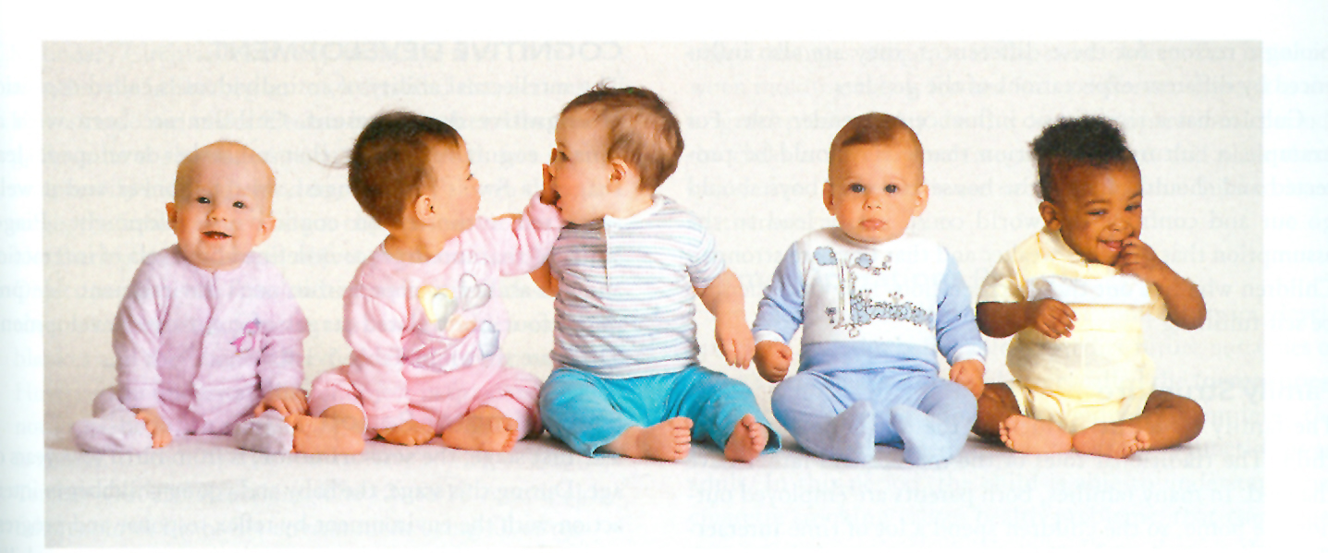

Slide 11

انواع استرس
1- استرس هاي رواني
افسردگي و اضطراب معمولا اعتماد به نفس را در مادران كاهش داده و قدرت كنار آمدن آنان را با مسائل ،مشكل مي كند بنابر اين شكست شيردهي در اين مادران بيشتر است .
2- استرس هاي جسمي
تغذيه نادرست و نا كافي
خستگي
سيگار كشيدن
شكلات ،قهوه ،نوشابه هاي كولادار

Slide 12
استرس هاي جسمي
تغذيه نادرست و نا كافي :
در سو تغذيه ،كميت شير تغيير نمي كند مگر در شرايط حاد ولي كيفيت شير كمي تغيير مي يابد. حجم شير مادران كم خون و دهيدراته ممكن است براي مدت كوتاهي كم شود.
خستگي:
سبب كاهش دفعات شير دادن و مكيدن ناكافي كودك شده بنابراين تحريك پستان كاهش يافته و جريان شير كم مي شود.
سيگار كشيدن :
نيكوتين در حيوانات توليد شير را كم ميكند. مادران سيگاري اشتهاي كمتري دارند.نيكوتين در شير وارد مي شود و كودك را بي اشتها و نق نقو مي كند.كوليك در بچه هاي مادران سيگاري بيشتر گزارش مي شود.

Slide 13
استرس هاي جسمي
استفاده از الكل:
استفاده از الكل رفلكس رگ كردن پستان را به شدت كاهش مي دهد و مادران الكليك چون بي توجه هستند،كمتر شير مي دهند .كودكان آنان اكثرا خواب آلود ،بي قرار و يا دچار كوليك مي باشند.
شكلات ،قهوه ،نوشابه هاي كولادار
اين نوشيدني ها كافئين دارند و از مصرف زياد آنها بايد خودداري كرد. استفاده از قهوه (3تا 5 فنجان در روز )مخصوصا اگر غليظ هم باشد سبب بيش فعالي (هيپر اكتيويتي ) و بيقراري كودك مي شود.

Slide 14
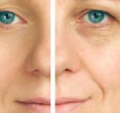
اثر استرس بر مادر
كاهش میزان خواب مادر کم شدن زمان و طول شیردهی
کم مصرف کردن غذا يا كاهش رفلكس رگ كردن پستان
استفاده از غذاهاي بدون خاصيت
خواب آلود گی يا بي قرار ی شیرخوار
افزایش مصرف چاي و قهوه

Slide 15
نگرش مادران براي شير دادن را مي توان به سه گروه به شرح زير تقسيم كرد:
عوامل مربوط به مادر
2)عوامل مربوط به شيرخوار
زوج مادر –شيرخوار

Slide 16
1) عوامل مربوط به مادر
نحوه زندگي
آگاهي از مزاياي شير دادن يا استفاده از شير مادر
حمايت اجتماعي از جانب خانواده ،دوستان ، پزشكان
تنش
اضطراب
افسردگي
تداخل كار مادر با شير دهي
آناتومي
اشكال در گرفتن نوك پستان
تكامل ناكافي غدد پستاني
فيزيولوژي
عدم كفايت هورموني
سلامت فردي
صفات ويژه مادر
تمايل به شير دادن
اعتماد به نفس

Slide 17
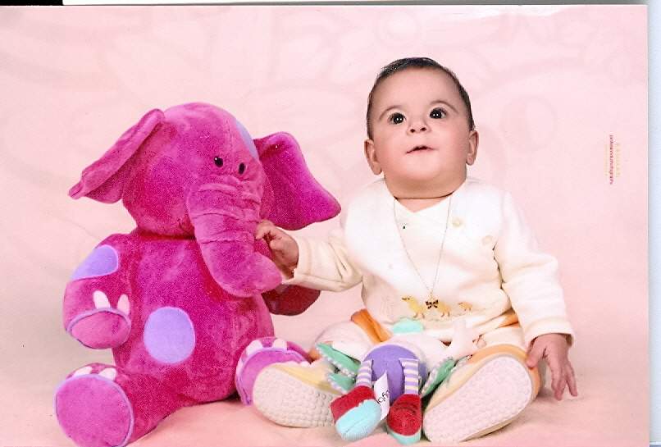
3) زوج مادر –شيرخوار
جدايي درازمدت مادر –شيرخوار
محيط نا مناسب مادر –شيرخوار
2)عوامل مربوط به شيرخوار
وضعيت سلامت
نارسي
بيماري
بستري شدن در بيمارستان
مشكلات تغذيه اي
اشكال در گرفتن پستان
اشكال در مكيدن
عدم هماهنگي مكيدن بلع تنفس

Slide 18

زماني كه حذف عامل استرس غير ممكن باشد مي توان كمك هاي ديگري به مادر كرد:
او را وادار نمود راجع به احساساتش حرف بزند.
فردي كه در كارهاي منزل به او كمك كند تا خودش به كودك برسد.
از بقيه افراد فاميل كمك گرفته شود.
به مشاور معرفي شود(براي حل مشكل خانوادگي ،شخصي ،مالي و....)
در نوع يا مقدار داروهاي مصرفي او تغييراتي داده شود.
روش هاي آرام شدن به او آموزش داده شود.

Slide 19
در شرايط استرس زا شيردادن چه مزايايي دارد؟
مزایا براي مادر
اعتماد به نفس مادر را بالا مي برد زيرا مي داند بهترين ماده غذايي را به كودك خود مي دهد.
كودك ،عشق و اشتياق خود را به او نشان مي دهد و مادر آرام مي شود.
ترشح بيشتر هورمونهاي اكسي توسين ،پرولاكتين ،بتا آندورفين مي تواند خلق و خوي (mood) مادر تغيير دهد.

Slide 20
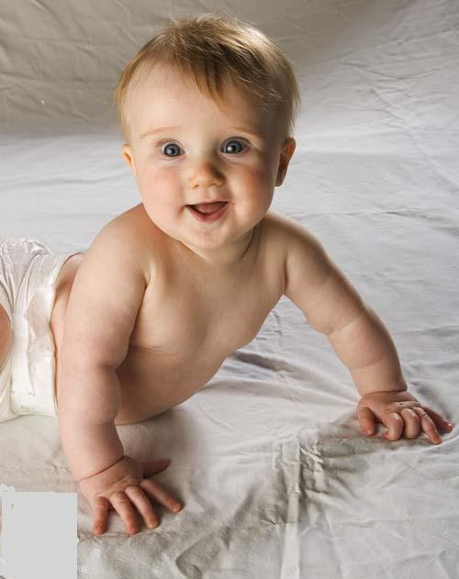
مزایا براي مادر
مادر مي نشيند يا دراز مي كشد و شير مي دهد به اين ترتيب ساعتي را خود استراحت مي كند.
دلسوزي براي خود كمتر مي شود زيرا مادر احساس مي كند كه فرد ديگري به شدت به او نيازمند است و تماس اين دو باهم باعث ايجاد تغييرات فيزيولوژيك در هردو ،مي شود.
مي تواند شيرخوارش را تغذيه و او را آرام نمايد.

Slide 21
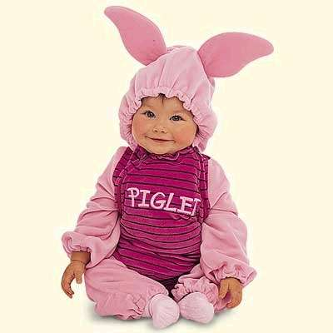
مزایا براي كودك
او از بهترين تغذيه بهره مند مي شود .
از گرما و امنيت آغوش مادر برخوردار مي گردد .
امكان كودك آزاري (child abuse ) بسيار كاهش مي يابد.

Slide 22
اختلالات عاطفي بعد از زايمان
غمگيني بعد از زايمان (baby blues )
مشكل در ايجاد ارتباط بين مادر و كودك
افسردگي بعد از زايمان
سايكوزهاي بعد از زايمان
شدت يافتن مشكلات روحي كه از قبل وجود داشته است.

Slide 23
)baby blues غمگيني بعد از زايمان (
علایم
افسردگي،خستگي
اضطراب
بي خوابي ،سردرد
خوشحالي و گريه كردن بي جا
بي قراري و گاهي تخيل هاي زياد

Slide 24
مشكل در ايجاد ارتباط بين مادر و كودك
فاكتورهاي موثر در روزهاي اول عبارتند از:
نا خواسته بودن فرزند
ازدست دادن يكي از والدين در دوران كودكي خود مادر
نداشتن زايمان قبلي يا تجربه بسيار تلخ آن
بيش از حد انتظار بودن دردهاي زايماني
مصرف پتدين
ايجاد دردهاي زايمان induction of labor

Slide 25
)postnatal depression( افسردگي بعد از زايمان
تحريك پذيري ، اضطراب
خستگي بسيار و احساس كم انرژي بودن
اختلال اشتها و خواب
اختلال در حافظه و تمركز در كارهاي روزمره
احساس گناه ،خجالت ،عصباني بودن و نا اميدي شديد
برنامه ريزي براي خودكشي وبه زبان آوردن آن
فعاليت ها و تفكر غير منطقي
ترس از خارج شدن از خانه
ترس بي نهايت در مورد خود و كودك و شوهر

Slide 26

افسردگي بعد از زايمان
كودكان مادراني كه افسردگي دارند، معمولا :
IQ كمتري دارند.
بيشتر نق نق مي كنند.
مشكلات عاطفي آنها بيشتر و كنار آمدن با آنها سخت تر است .

Slide 27

سايكوز بعد از زايمان puerperal psychosis
علائم بين روزهاي 3تا 19 بعد از زايمان گاهي هم ديرتر شروع مي شوند .
به اين ترتيب كه 3 روز بعد از زايمان كه مسئله baby blues كاهش پيدا ميكند ،سايكوز خود را با يك حمله حاد نشان مي دهد و خلق و خوي مادر و رفتار او تغيير مي كند.

Slide 28
علایم سايكوز بعد از زايمان
تخيل هاي غير طبيعي
حالت افسردگي ،احساس گناه و عدم كفايت
از دست دادن علاقه به هر نوع كار و فعاليت و حتي مراقبت از كودك تازه به دنيا آمده
تغيير در خواب و سردرگمي

Slide 29
درمان
دارودرمانی:
ترکیبات فنوتیازین، داروهای ضدافسردگی حلقوی، لیتیوم
لیتیوم هیپوتونی شیرخوار، خواب آلودگی، تغییرات ECG
استروژن تراپی:
افسردگی و سایکوز را کم می کند ولی شیر مادر را نیز کم می کند.
مشاوره

Slide 30
نتیجه گیری
70% زنان نوعی از انواع افسردگی را بعد زایمان تجربه می کنند.
تماس اولیه مادر و نوزاد، پایه گذار رابطه نزدیک و ارتباط عاطفی بعدی است.
اغلب اوقات افسردگی بعد زایمان، ناشناخته مانده و بدون توجه از آن می گذرند.
شیردادن، راهی است برای محکم کردن رابطه دوطرفه بین مادر و فرزند و ایجاد این احساس در مادر که توانمند است.

Slide 31

خداوند
بی نهایت است
و لامكان
و بی زمان
اما به قدر
فهم تو
كوچك می شود
و به قدر
نیاز تو
فرود می آید
و به قدر
آرزوی تو
گسترده می شود
و به قدر
ایمان تو
كارگشا می شود.

